Slide 1
大中票券債券市場展望雙週報
2023/10/16
Peter Tsai

Slide 2
市場回顧
最近二週，美債10y利率呈現高檔震盪整理格局。月初因為預期FED在11月有機會再次升息一碼，利率上測4.80%，但未能站穩，後來受到以巴戰爭影響，避險買盤壓低利率，來到4.60%~4.70%附近整理。歐元區通膨仍高，ECB仍有機會升息。美債10y利率週五收在4.6124%。台灣公債期初受到美債利率走勢影響，10y利率一度上測1.30%，後續則跟隨美債利率走勢小幅回跌。上週，10y利率收在1.29%，5y收在1.165%。

Slide 3
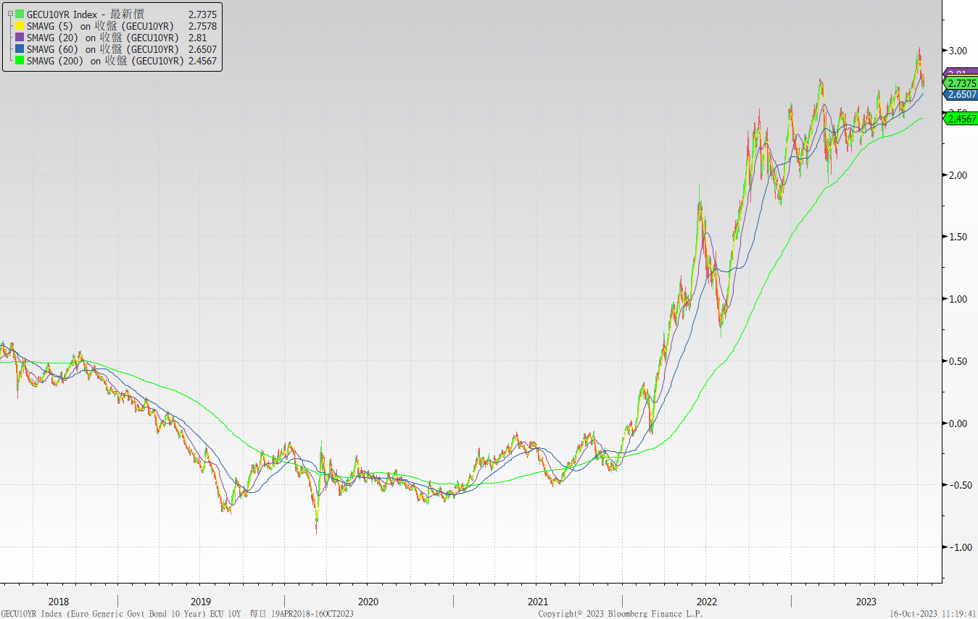
歐債十年期利率走勢圖

Slide 4
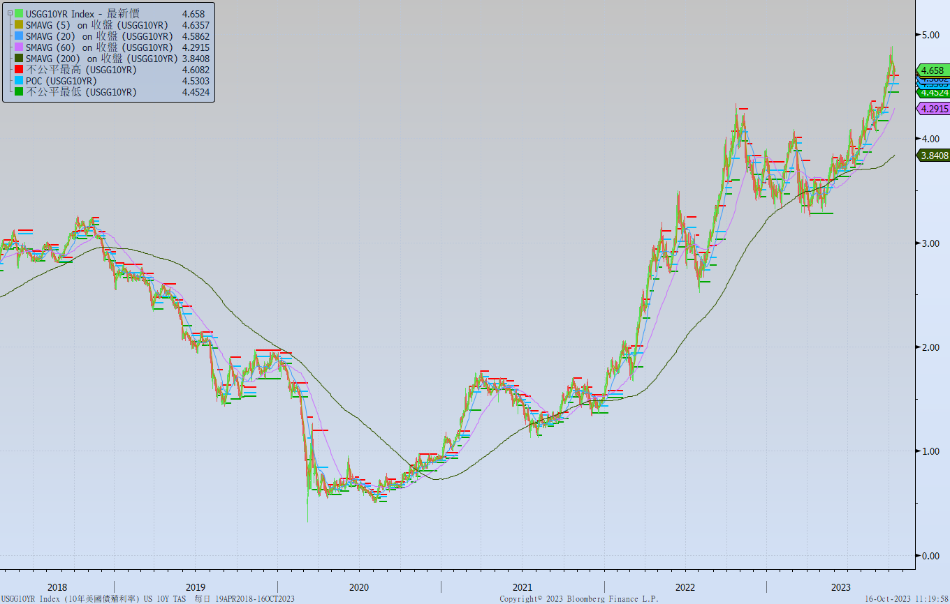
美債十年期利率走勢圖

Slide 5
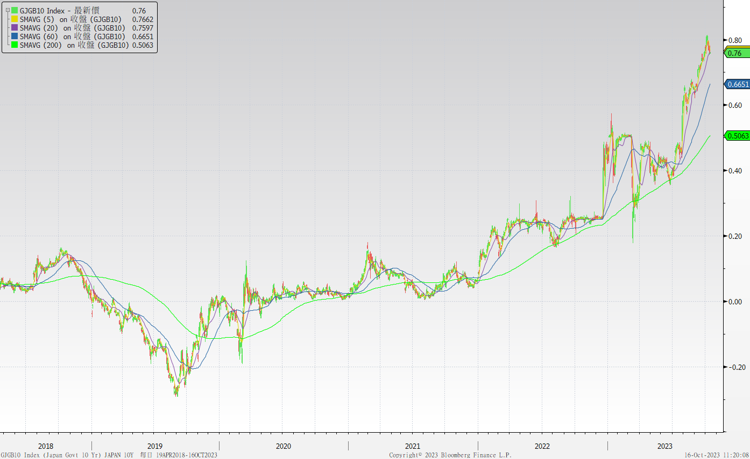
日債十年期利率走勢圖

Slide 6
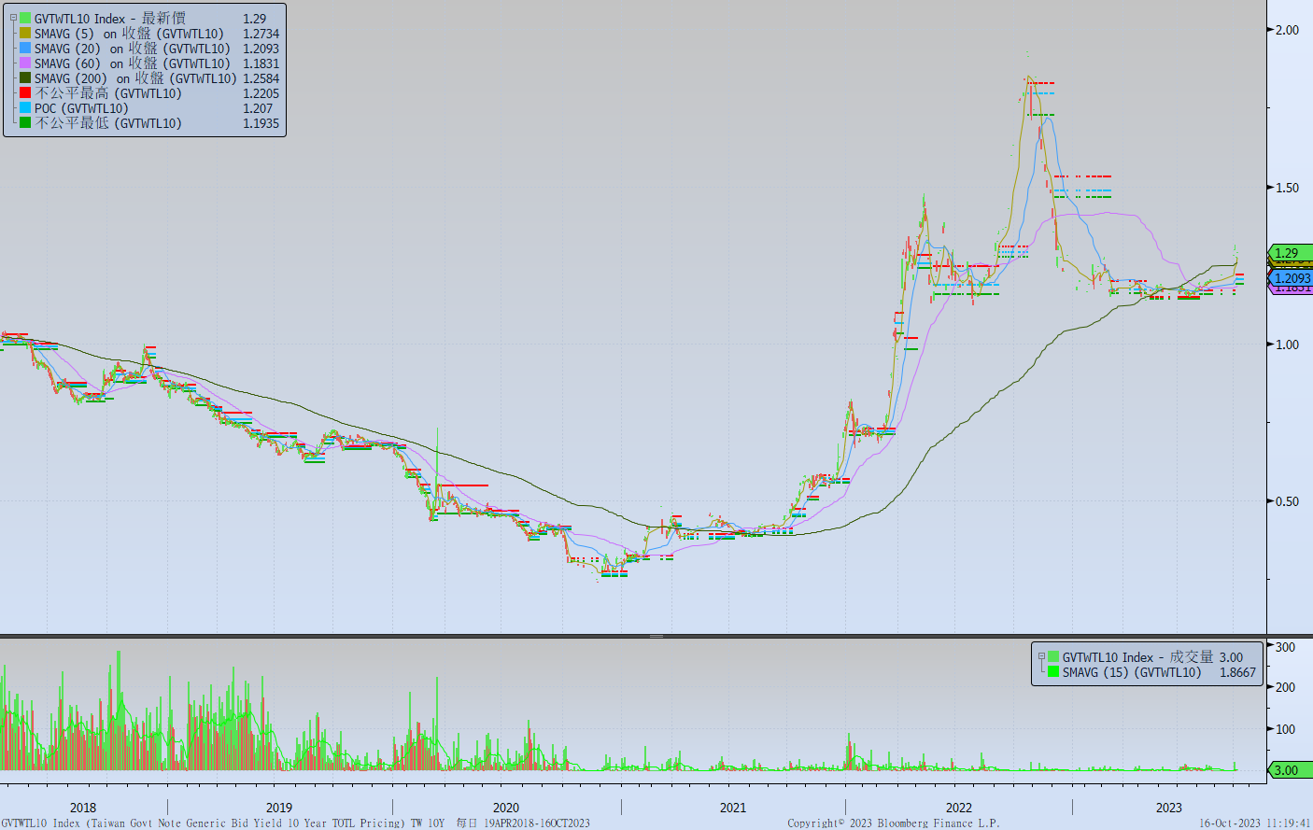
台債十年期利率走勢圖

Slide 7
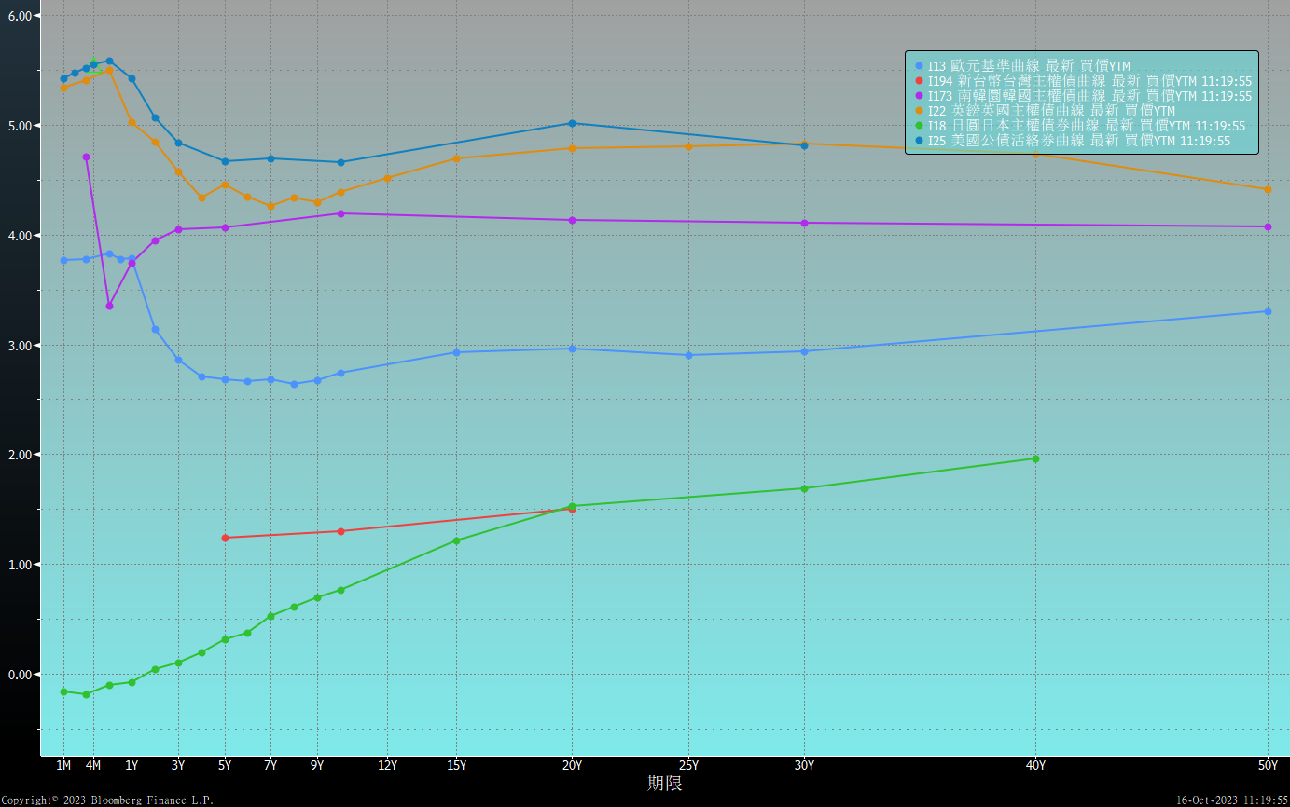
主要國家殖利率曲線

Slide 8
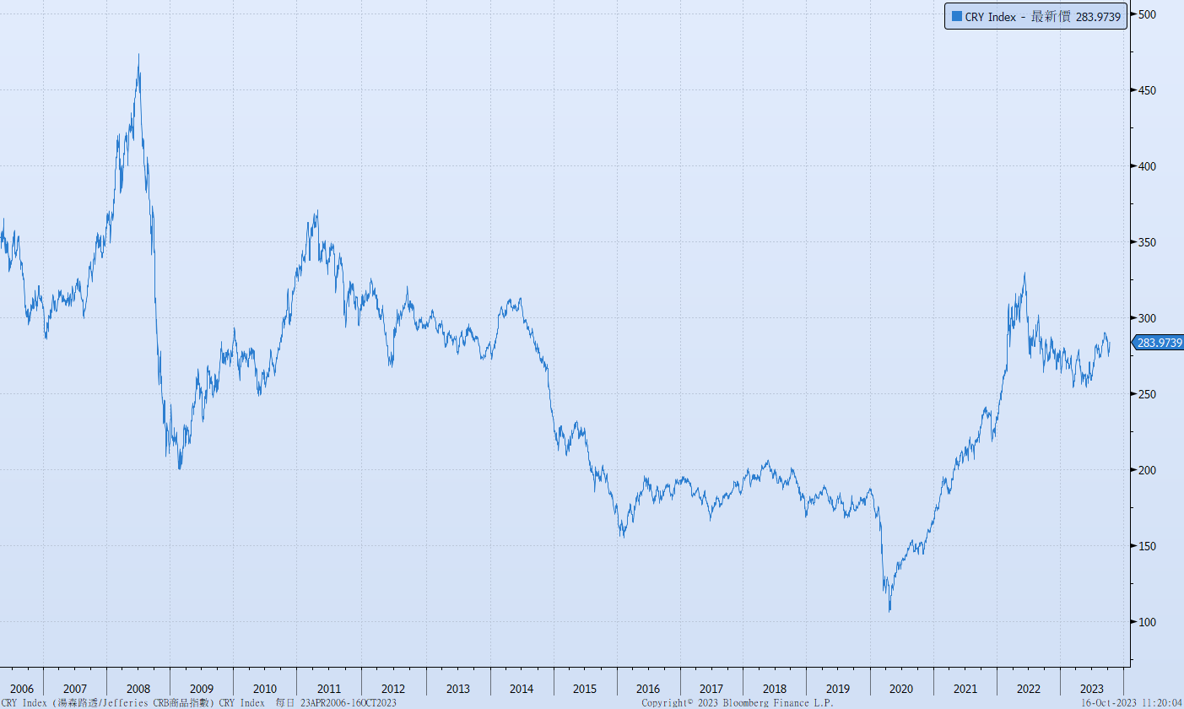
原物料指數

Slide 9
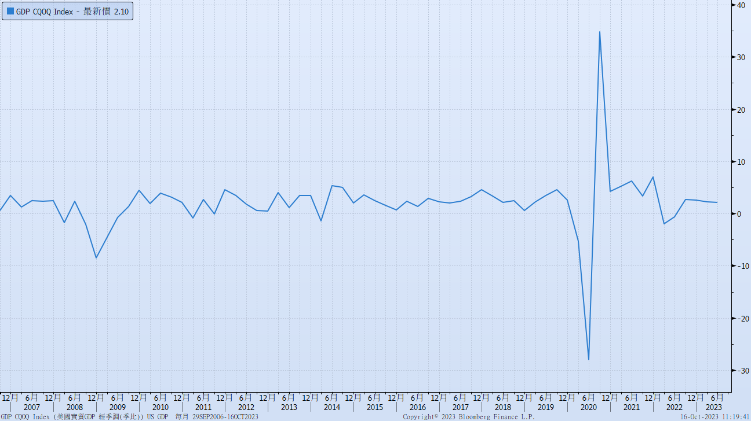
美國GDP成長率

Slide 10
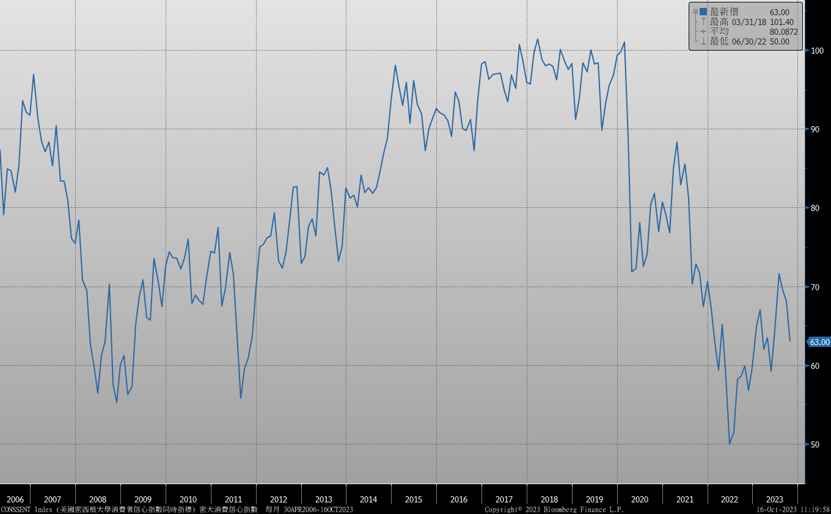
密大消費信心

Slide 11
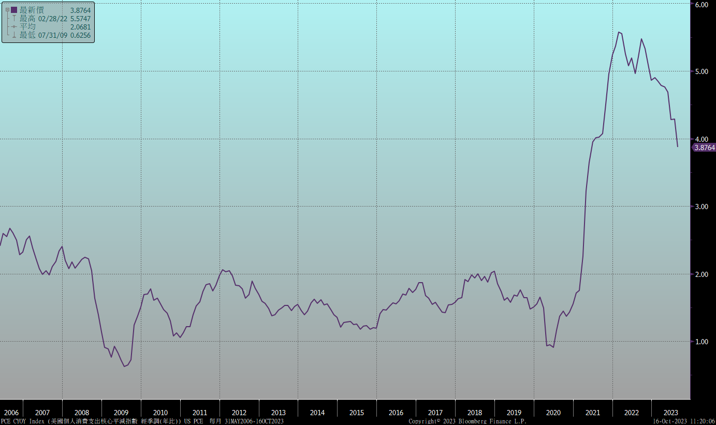
美國個人消費支出核心平減指數 經季調(年比)

Slide 12
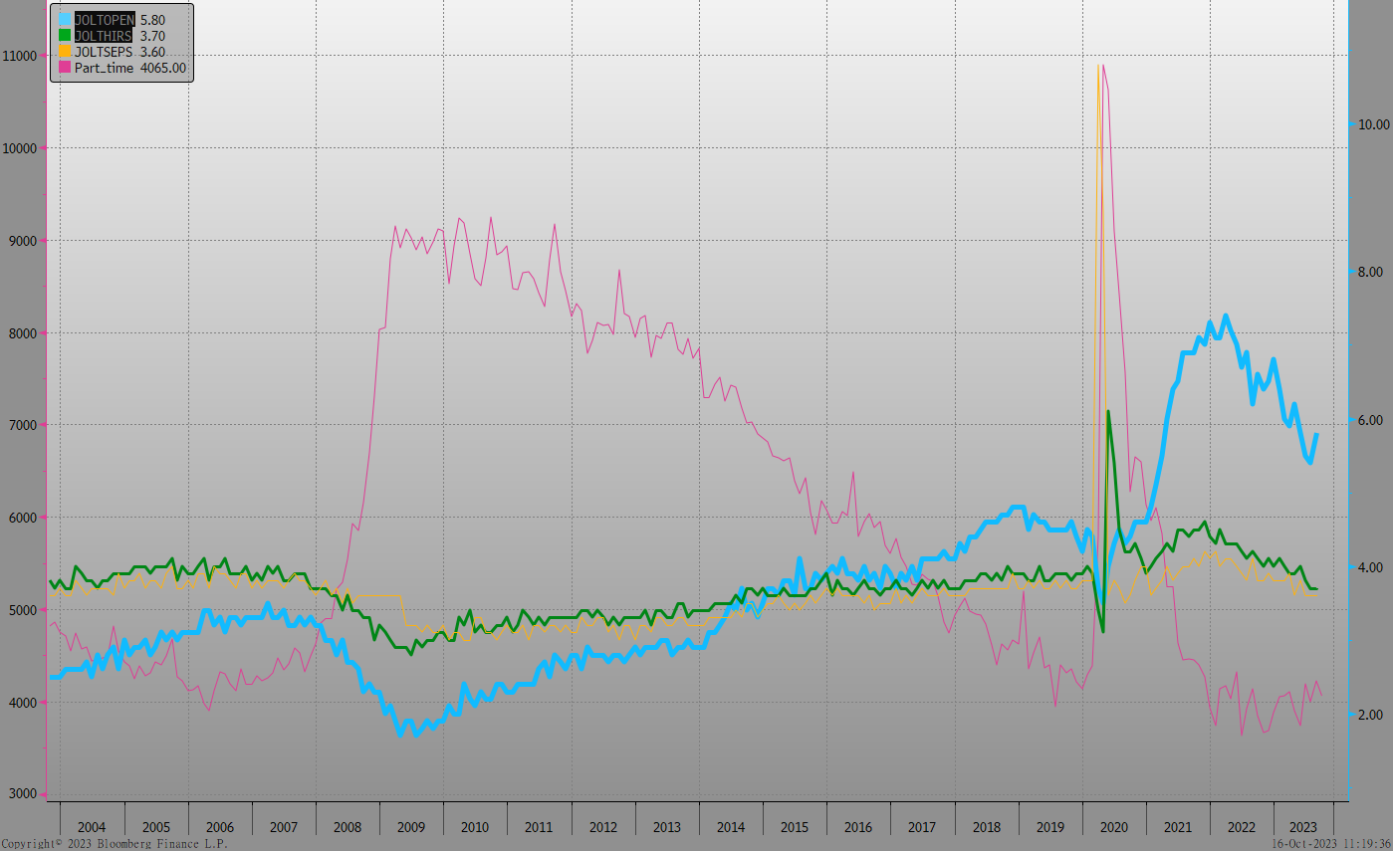
美國就業情況

Slide 13
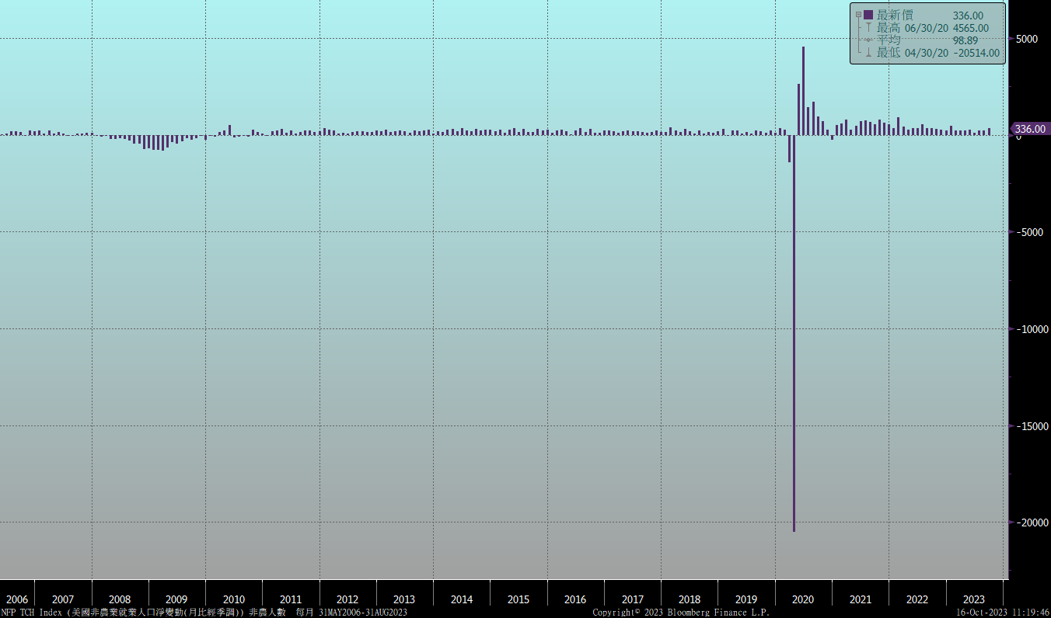
美國非農就業人數

Slide 14
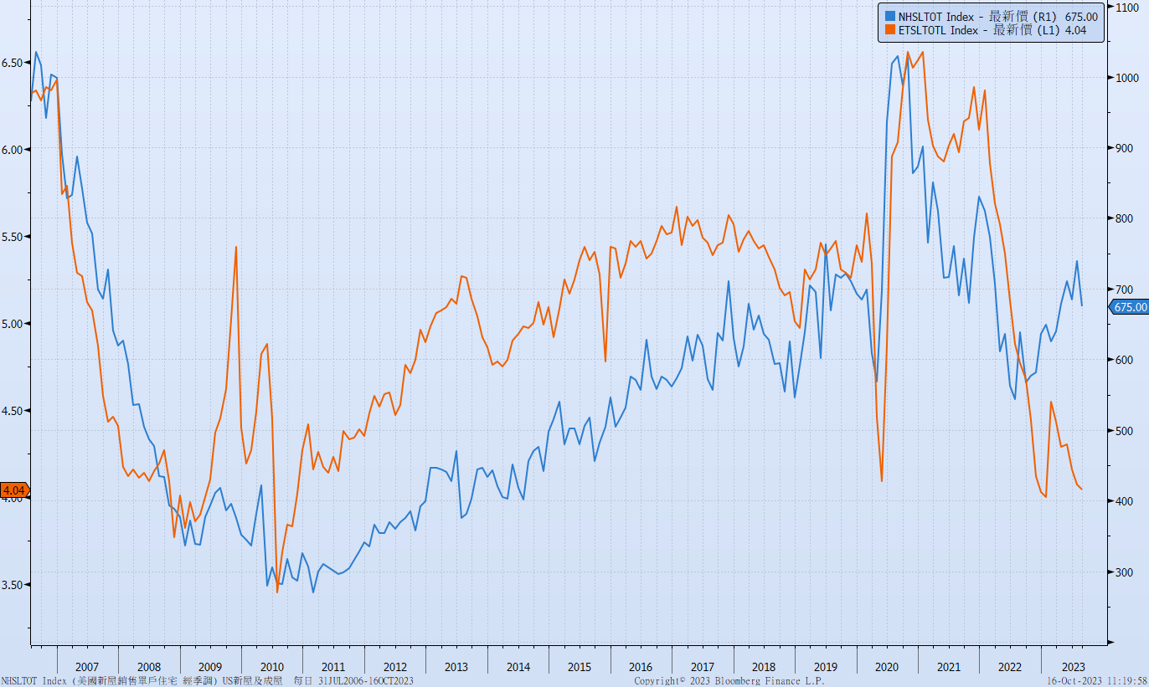
美國新屋及成屋銷售

Slide 15
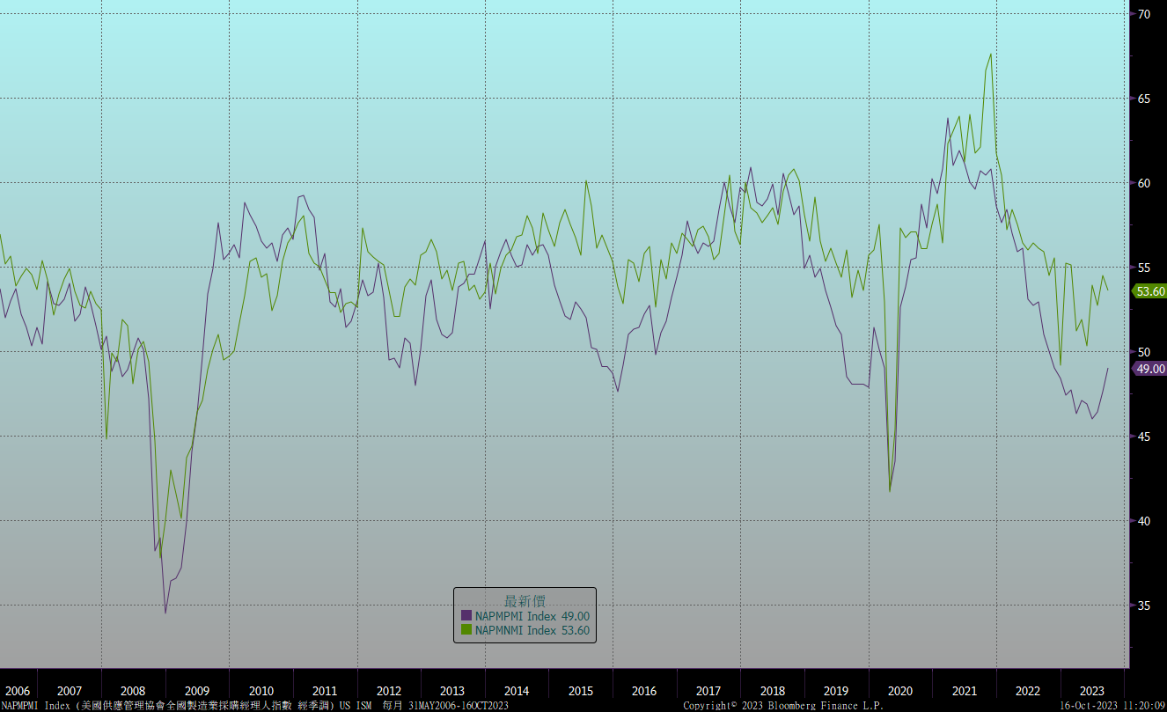
ISM指數

Slide 16
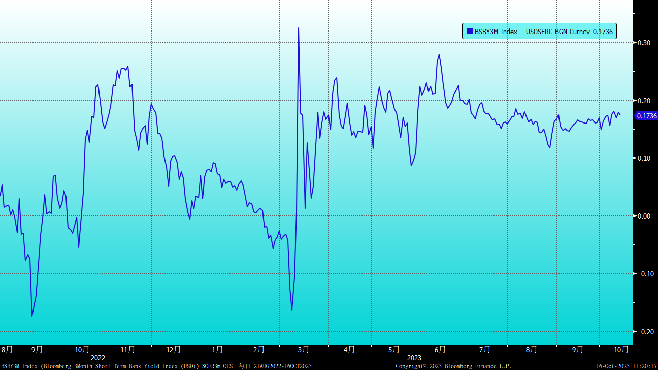
SOFR OIS

Slide 17
經濟數據預報

Slide 18
市場展望
從利率走勢看，美債10y利率在季線與月線仍呈上升趨勢，惟上漲動能有所減弱。中東戰爭帶來不確定性因素，短期走勢可能轉呈區間整理。
經濟數據方面，即將公布美國9月新屋開工及9月成屋銷售，德國10月IFO企業景氣指數，台灣9月失業率。10月以來，多位FED官員釋放比較偏鴿派的言論，債市空頭有所回補，但能源價格上漲，影響消費者對通膨的預期，因此難以斷定FED升息循環結束。台債市場，10y公債利率近期漲幅較大，但漲勢似乎暫停。預料再度呈現區間整理格局，若利率出現較明顯彈幅，仍可考慮酌量布局。

